Slide 1
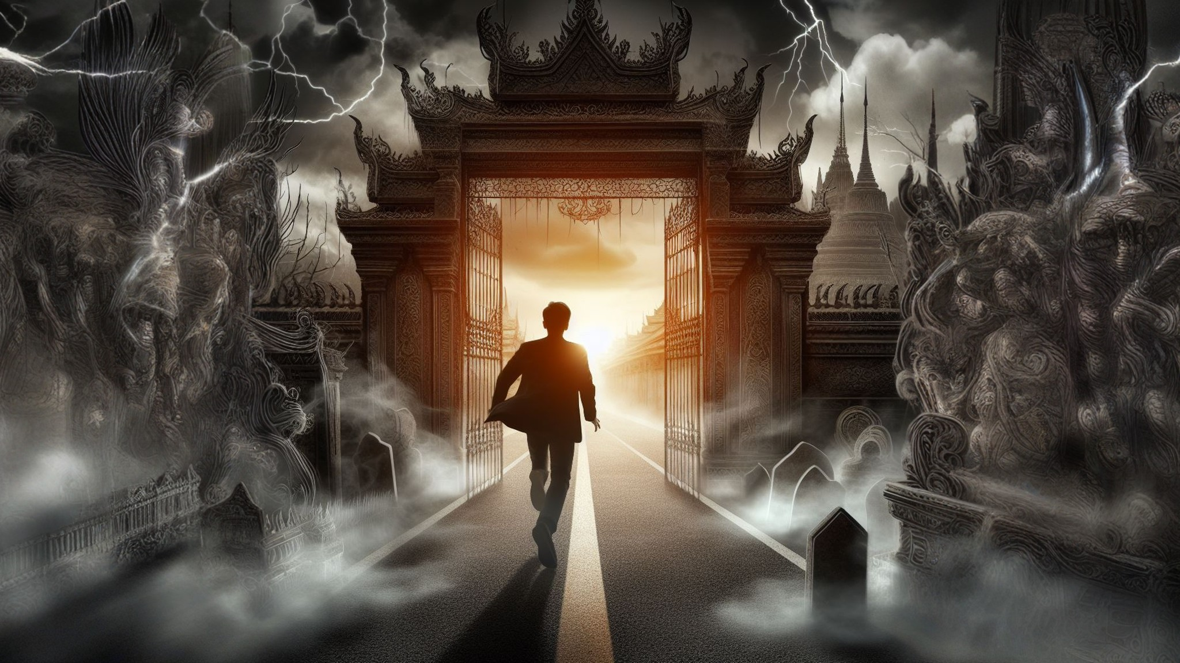
게임 동아리 출품작 기획서 (게임이름 미정)
컨셉아트

Slide 2
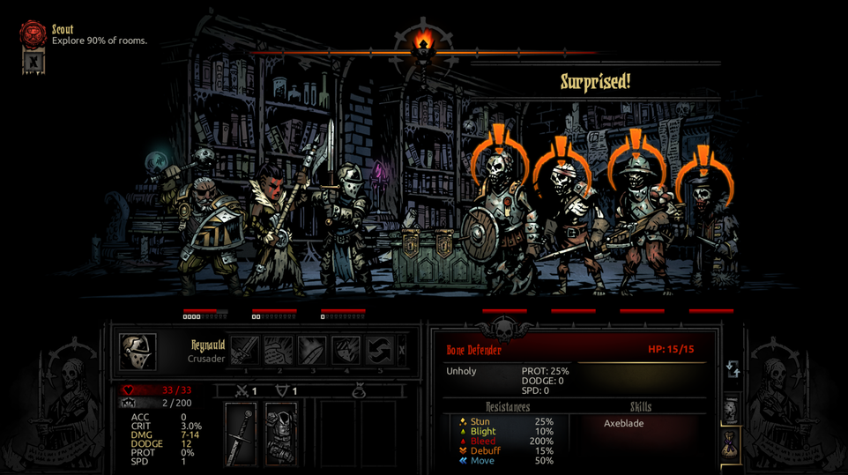
어떤 게임?
컨셉 | 랜덤으로 정해진 운명에 따라 7대죄중 한 자리를 쟁탈
장르 | 공포, 3D횡스크롤, 실시간전투, 로그라이크
뷰 | 사이드뷰
플레이타임 | 1시간
레퍼런스 게임 : 다키스트 던전

Slide 3

게임 로직
빨간색 – 우선순위 미룸
게임시작
환경설정 버튼
환경설정
환경설정
이어하기
새게임
볼륨조절
크레딧
컨트롤러설정
플레이어 이야기 설정
베이스캠프 시스템
베이스캠프
튜토리얼
상점레벨
상점
창고
동료모집
숙박
탐험기록
탐험준비
구매/판매
창고
가방정리
동료이야기 및 등장
피로도회복
전투
던전진행
방Clear보상
던전클리어
IF – 이야기를 채웠을시
정해진 날짜 안에 게임클리어 못 할시
최종보스
사망
마지막 선택
엔딩크레딧

Slide 4
게임 컨트롤러 로직
컨트롤러 인 만큼
도박적인 매커니즘을 활용할 수 있는 곳은
전부다 활용하면 좋을 것 같음
아래는 컨트롤러를 활용할 수 있는 곳 (이후 추가)
베이스캠프 시스템
동료모집
숙박
전투
동료이야기 및 등장
피로도회복

Slide 5
카르마 시스템 1
빨간색 – 우선순위 미룸
카르마에 따라서 엔딩이 달라짐
게임시작
카르마 종류 4가지
욕망 나태 분노 교만
환경설정
이어하기
새게임
동료 방출시 교만 상승
플레이어 이야기 설정
이야기에 따른
카르마 상승
베이스캠프 시스템
베이스캠프
튜토리얼
상점레벨
상점
동료모집
숙박
탐험준비
제단 선택에 따른 카르마 상승
욕망상승
구매/판매
동료이야기 및 등장
피로도회복
전투
동료 사망시
카르마 상승
던전진행
방Clear보상
동료에 따른 카르마 상승
나태상승
전투 방식에 따라 카르마 상승
던전클리어
IF – 이야기를 채웠을시
카르마에 따라 최종보스가 달라짐
최종보스
마지막 선택
엔딩크레딧

Slide 6




카르마 시스템 2
각 카르마는 플레이어의 성향과
플레이에 따라 상승하는 것이 달라짐
상승조건
[나태 카르마] – 숙박시스템을 이용시, 이지선다 선택지에서 무시를 할 경우 등등
[교만 카르마] – 동료를 방출하거나, 같은 캐릭터를 연속해서 출전시킬경우, 이지선다 선택지에서 조롱을 할 경우 등등
[욕망 카르마] – 상점 구매를 연속으로 할 경우, 포션을 연속해서 섭취할시, 이지선다 선택지에서 도움을 줄경우 등등
[분노 카르마] – 전투불능 혹은 사망이 발생할 경우, 이지선다 선택지에서 약탈을 할 경우 등등
[공통 카르마] – 동료 모집시 동료의 이야기에 따라 플레이어의 특정 카르마가 상승 등등

Slide 7
편의성
시스템 기획
빨간색 – 우선순위 미룸
스킬설정
기본
스킬 자체 레벨 설정 (최대 5레벨)
시스템설정
세이브로드
강화
능력치설정
스킬설정
훈련시스템
조합시스템
분해시스템
원정시스템
상점
창고
가방
동료모집
특성제거
상태이상제거
숙박시스템
전투
탐험기록
탐험준비

Slide 8
메인화면
UI/UX 기획
빨간색 – 우선순위 미룸
게임 이름
이어할 데이터가 없을 경우
왼쪽 텍스트만 뜸
아무 버튼이나 눌러주세요.
새게임
이어하기
16:9

Slide 9
환경설정
UI/UX 기획
빨간색 – 우선순위 미룸
환경설정
볼륨조절
컨트롤러 설정
크레딧
16:9

Slide 10
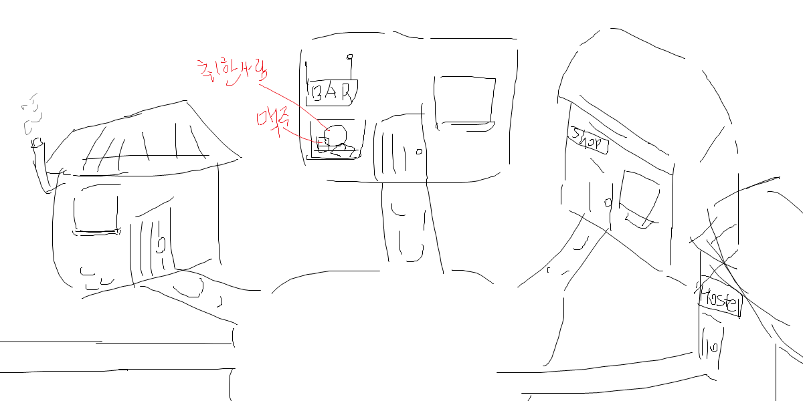
베이스캠프
현재파티 를 누르면 파티 전환 가능
UI/UX 기획
빨간색 – 우선순위 미룸
현재파티
현재스토리
동료얼굴
동료이름
동료얼굴
동료이름
현재일차
남은시간
동료얼굴
동료이름
탐험기록
동료얼굴
동료이름
탐험준비
가진 돈
현재 카르마 수치
대장간
교회
창고
상점
동료모집
훈련
숙박
16:9

Slide 11
베이스캠프 창고
UI/UX 기획
빨간색 – 우선순위 미룸
가방
가방 열린 형태
ESC 누르면
베이스캠프
타르코프처럼 테트리스로 물품정리
검
판
자
활
물품을 클릭한 상태로
우클릭을 누르면
물체가 회전함
방패
기본 가방크기
5x5
기본 창고크기
10x10
테이블
차후 업그레이드 가능
16:9

Slide 12
베이스캠프 상점 구매
UI/UX 기획
빨간색 – 우선순위 미룸
구매
판매
상점
아저씨
ESC 누르면
베이스캠프
가격
가격
가격
바 테이블
가격
가격
가격
상점레벨
조공 바
16:9

Slide 13
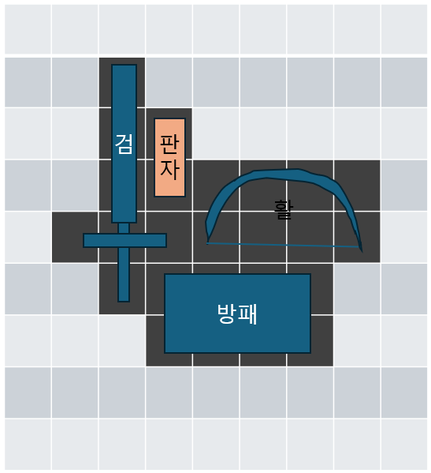
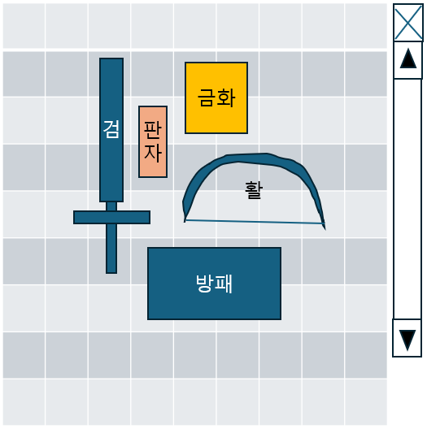
베이스캠프 상점 판매
UI/UX 기획
빨간색 – 우선순위 미룸
구매
판매
상점
아저씨
ESC 누르면
베이스캠프
선택하면
진해짐
가격
바 테이블
상점레벨
조공 바
16:9

Slide 14
베이스캠프 동료모집1
UI/UX 기획
빨간색 – 우선순위 미룸
소지하고 있는 돈
222
ESC 누르면
베이스캠프
뽑는다!
필요 금화: 222
(돌릴 때 마다 필요 금화가 오름)
16:9

Slide 15
베이스캠프 동료모집2
UI/UX 기획
빨간색 – 우선순위 미룸
룰렛을 굴려주세요
첫번째 이야기
단단한 영혼
날렵한 영혼
빛나는 영혼
16:9

Slide 16
베이스캠프 동료모집3
UI/UX 기획
빨간색 – 우선순위 미룸
룰렛을 굴려주세요
두번째 이야기
전생에 그는 뭐시기 뭐시기 1
전생에 그는 뭐시기 뭐시기 2
전생에 그는 뭐시기 뭐시기 3
16:9

Slide 17
베이스캠프 동료모집4
UI/UX 기획
빨간색 – 우선순위 미룸
룰렛을 굴려주세요
세번째 이야기
전생에 그의 직업은 뭐시기 1
전생에 그의 직업은 뭐시기 2
전생에 그의 직업은 뭐시기 3
16:9

Slide 18
베이스캠프 동료모집5
UI/UX 기획
빨간색 – 우선순위 미룸
동료 등장
동료 등급: C B A S
동료 이야기
전생에 그는 뭐시기 했고
그의 직업은 뭐시기 였다
그리고 그는
당신을 도우기위해 이곳에 왔다
확인버튼
16:9

Slide 19
베이스캠프 숙박
UI/UX 기획
빨간색 – 우선순위 미룸
슈퍼도네급
숙박
아줌마
동료얼굴
동료얼굴
동료얼굴
동료얼굴
동료얼굴
동료얼굴
ESC 누르면
베이스캠프
피로도:43%
피로도:23%
피로도:23%
피로도:43%
피로도:23%
피로도:23%
동료얼굴
동료얼굴
동료얼굴
동료얼굴
동료얼굴
동료얼굴
피로도:43%
피로도:23%
피로도:23%
피로도:43%
피로도:23%
피로도:23%
동료1
현재 피로도: 78%
전체회복 필요 일수: 2일
동료2
현재 피로도: 24%
전체회복 필요 일수: 1일
바 테이블
동료3
16:9

Slide 20
베이스캠프 훈련
UI/UX 기획
빨간색 – 우선순위 미룸
훈련
아저씨
동료얼굴
동료얼굴
동료얼굴
동료얼굴
동료얼굴
동료얼굴
ESC 누르면
베이스캠프
훈련가능
훈련불가능
훈련불가능
훈련가능
훈련가능
훈련불가능
동료얼굴
동료얼굴
동료얼굴
동료얼굴
동료얼굴
동료얼굴
훈련가능
훈련불가능
훈련불가능
훈련가능
훈련가능
훈련불가능
동료1
스킬 훈련중.. 남은 일수: 1일
동료2
스탯 훈련중.. 남은 일수: 2일
나무 테이블
동료3
16:9

Slide 21
베이스캠프 훈련 훈련시작
UI/UX 기획
빨간색 – 우선순위 미룸
훈련
아저씨
동료얼굴
동료얼굴
동료얼굴
동료얼굴
동료얼굴
동료얼굴
훈련가능
훈련불가능
훈련불가능
훈련가능
훈련가능
훈련불가능
ESC 누르면
베이스캠프
동료얼굴
동료얼굴
동료얼굴
동료얼굴
동료얼굴
동료얼굴
훈련가능
훈련불가능
훈련불가능
훈련가능
훈련가능
훈련불가능
뒤로가기
스텟 훈련:
스킬 훈련:
스텟포인트 2증가
랜덤한 스킬 Lv+1
나무 테이블
필요 일수:
2일
16:9

Slide 22
베이스캠프 탐험기록
UI/UX 기획
빨간색 – 우선순위 미룸
2일차 탐험기록
종이에 기록중인 할아버지
클리어 시간: 15분 12초
사용한 아이템: (아이템)x2 (아이템)x1
얻은 아이템: (아이템)x3 (아이템)x1 (아이템)x1
ESC 누르면
베이스캠프
파티 상태
동료얼굴
동료얼굴
동료얼굴
동료얼굴
피로도:43%
힘+1
피로도:23%
(스킬)+1
피로도:23%
민첩+1
사망
1일차 탐험기록
클리어 시: 18분 1초
사용한 아이템: (아이템)x1 (아이템)x1
얻은 아이템: (아이템)x4 (아이템)x1 (아이템)x2
바 테이블
파티 상태
16:9

Slide 23
베이스캠프 파티설정
UI/UX 기획
빨간색 – 우선순위 미룸
동료
동료
동료
동료
ESC 누르면
베이스캠프
현재장비에서
부위를 클릭시
플레이어의
창고가 열림
스킬획득이 있을 시동료박스가 빛남
오른쪽아래 동료를 누르고
위 동료를 누르면
동료 변경
동료
동료이름
현재 장비
동료얼굴
동료얼굴
동료얼굴
동료얼굴
등급
머리
타입
왼손
몸
오른손
피로도:43%
피로도:23%
피로도:23%
피로도:43%
동료얼굴
동료얼굴
동료얼굴
스킬
다리
능력치설정
피로도:23%
피로도:23%
피로도:23%
결정
16:9

Slide 24
베이스캠프 파티설정 장비설정
UI/UX 기획
빨간색 – 우선순위 미룸
동료
동료
동료
동료
ESC 누르면
베이스캠프
동료
동료이름
현재 장비
동료얼굴
동료얼굴
동료얼굴
동료얼굴
등급
머리
타입
왼손
몸
오른손
피로도:43%
피로도:23%
피로도:23%
피로도:43%
동료얼굴
동료얼굴
동료얼굴
스킬
다리
능력치설정
피로도:23%
피로도:23%
피로도:23%
결정
16:9

Slide 25
베이스캠프 파티설정 능력치설정
UI/UX 기획
빨간색 – 우선순위 미룸
동료
동료
동료
능력치
뒤로가기
동료
힘
7
남은 능력치 포인트
민첩
5
스토리보기
ESC 누르면
베이스캠프
행운
5
결정
동료
동료이름
현재 장비
동료얼굴
동료얼굴
동료얼굴
취소
지능
3
동료얼굴
등급
머리
공격력 12 – 24
방어력 4 – 7
명중률 60 – 80(명중률 말고다른거?)
체력 20/20
마나 10/10(마나 말고 다른 이름?)
타입
왼손
몸
오른손
피로도:43%
피로도:23%
피로도:23%
피로도:43%
동료얼굴
동료얼굴
동료얼굴
스킬
다리
능력치설정
피로도:23%
피로도:23%
피로도:23%
결정
16:9

Slide 26
베이스캠프 파티설정 스킬
UI/UX 기획
빨간색 – 우선순위 미룸
동료
동료
동료
동료
뒤로가기
스킬
스킬설정
스킬1
스킬설명과 데미지
숙련도:1 (4/10)
ESC 누르면
베이스캠프
스킬2
스킬설명과 데미지
숙련도:2 (2/20)
동료
동료이름
현재 장비
동료얼굴
동료얼굴
동료얼굴
동료얼굴
등급
머리
스킬3
스킬설명과 데미지
숙련도:4 (3/40)
타입
왼손
몸
오른손
피로도:43%
피로도:23%
피로도:23%
피로도:43%
동료얼굴
동료얼굴
동료얼굴
스킬
스킬4
스킬설명과 데미지
다리
능력치설정
숙련도:5
피로도:23%
피로도:23%
피로도:23%
결정
16:9

Slide 27
베이스캠프 파티설정 스킬획득
UI/UX 기획
빨간색 – 우선순위 미룸
동료
동료
뒤로가기
스킬획득
동료얼굴
획득스킬
획득스킬 설명, 데미지
ESC 누르면
베이스캠프
동료
동료이름
현재 장비
보유스킬
보유스킬
등급
머리
숙련도:1 (4/10)
숙련도:2 (2/20)
타입
왼손
몸
오른손
보유스킬
보유스킬
정말 바꾸시겠습니까?
스킬
다리
숙련도:4 (3/40)
숙련도:5
Y/N
능력치설정
포기
결정
정말 포기 하시겠습니까?
Y/N
16:9

Slide 28
베이스캠프 파티설정 스토리
UI/UX 기획
빨간색 – 우선순위 미룸
동료
동료
동료
동료
뒤로가기
능력치
스토리 들 좌라락
ESC 누르면
베이스캠프
동료
동료이름
현재 장비
동료얼굴
동료얼굴
동료얼굴
동료얼굴
등급
머리
타입
왼손
몸
오른손
피로도:43%
피로도:23%
피로도:23%
피로도:43%
동료얼굴
동료얼굴
동료얼굴
스킬
다리
능력치설정
피로도:23%
피로도:23%
피로도:23%
결정
16:9

Slide 29
탐험준비 던전선택
UI/UX 기획
빨간색 – 우선순위 미룸
첫번째 맵
이곳은 뭐시기 뭐시기 한 곳입니다
두번째 맵
이곳은 뭐시기 뭐시기 한 곳입니다
세번째 맵
이곳은 뭐시기 뭐시기 한 곳입니다
취소
출발
16:9

Slide 30
전투
UI/UX 기획
빨간색 – 우선순위 미룸
던전 이름
탐색한 지역 (지도)
진행시간
[밑에 캐릭터창]
선택한 캐릭터의 정보
[지도]
아이작 처럼 탐색하기 전까진
지도의 원형을
알 수 없음.
[가방]
타르코프 처럼
테트리스 물품정리
체력
보호막
턴 게이지
플레이어 진영
나온 숫자
선택한 상태
적 진영
캐릭터
얼굴
캐릭터
장비
캐릭터 상태
공격 행동 결정
캐릭터 능력치
가방
16:9
내리기 올리기버튼

Slide 31
전투 포더킹 시점
UI/UX (2)기획
빨간색 – 우선순위 미룸
진행시간
던전 이름
나온 숫자
탐색한 지역 (지도)
[밑에 캐릭터창]
선택한 캐릭터의 정보
[지도]
아이작 처럼 탐색하기 전까진
지도의 원형을
알 수 없음.
[가방]
타르코프 처럼
테트리스 물품정리
체력
보호막
턴 게이지
적 진영
선택한 상태
플레이어 진영
캐릭터
얼굴
캐릭터
장비
캐릭터 상태
공격 행동 결정
캐릭터 능력치
가방
16:9
내리기 올리기버튼

Slide 32
방 클리어
UI/UX 기획
빨간색 – 우선순위 미룸
던전 이름
탐색한 지역 (지도)
가방
방이 클리어 될시
가방이 자동적으로
열림
가방 버튼을 눌러도
가방이 열린 위치는
동일함
타르코프 처럼
테트리스 로
물품정리
물품을 클릭한 상태로
우클릭을 누르면
물체가 회전함
루팅 된 아이템
가방 열린 형태
판
자
금화
활
접어두기
던진 이어서 진행하기
가방
16:9

Slide 33
맵 이동
UI/UX 기획
빨간색 – 우선순위 미룸
던전 이름
탐색한 지역 (지도)
이미 탐사한 지역
현재 위치
미탐사 지역
알수 없는 방
제단방
보스방
ㅇ
?
?
ㅇ
ㅍ
아이작 처럼 주변 방은 어떤 방인지 알 수 있음
진행할 방향을 선택해주세요.
가방
16:9

Slide 34

전투 알수없는 방 아이템
UI/UX 기획
빨간색 – 우선순위 미룸
던전 이름
탐색한 지역 (지도)
진행시간
플레이어 진영
일정 확률로
함정 몬스터생성
33 슬라이드
열기
지나가기
가방
16:9

Slide 35
전투 알수없는 방 아이템
UI/UX 기획
빨간색 – 우선순위 미룸
던전 이름
탐색한 지역 (지도)
진행시간
가방
열렸을경우
루팅 된 아이템
플레이어 진영
판
자
금화
활
접어두기
던진 이어서 진행하기
가방
16:9

Slide 36
전투 알수없는 방 함정몬스터
UI/UX 기획
빨간색 – 우선순위 미룸
던전 이름
탐색한 지역 (지도)
진행시간
플레이어 진영
나온 숫자
선택한 상태
적 진영
캐릭터
얼굴
캐릭터
장비
캐릭터 상태
공격 행동 결정
캐릭터 능력치
가방
16:9
내리기 올리기버튼

Slide 37

전투 알수없는 방 이지선다
UI/UX 기획
빨간색 – 우선순위 미룸
던전 이름
탐색한 지역 (지도)
진행시간
플레이어 진영
일정 확률로
함정 몬스터생성
33 슬라이드
Or
한명 랜덤
스텟포인트 +1
Or
돈 지급
Or
아이템 지급
Or
피로도 감소
Or
돈 감소
당신은 거지를 마주 했습니다
도와주시겠습니까?
돕는다
지나가기
가방
16:9

Slide 38

전투 제단 방
UI/UX 기획
빨간색 – 우선순위 미룸
던전 이름
탐색한 지역 (지도)
진행시간
일정 확률로
한명 랜덤
스텟포인트 +1
Or
피로도 감소
Or
이번 던전 버프
(공격력, 방어력, 명중률 중 택1)
Or
아무일도 없었다
무조건 상승-
특정 카르마 상승
플레이어 진영
기도한다
지나가기
가방
16:9

Slide 39
던전클리어 -1-
UI/UX 기획
빨간색 – 우선순위 미룸
던전 이름
클리어시간
클리어등급
얻은 아이템
<동료 상황 업데이트>
동료얼굴
동료얼굴
동료얼굴
동료얼굴
피로도:43%
피로도78%
피로도:24%
사망
Lv+1 (스킬)Lv+1
Lv+1
(스킬)Lv+1
동료가 스킬을 획득했습니다.
베이스캠프로
16:9

Slide 40
던전클리어 -2- 금화에 대한 추가설명
UI/UX 기획
빨간색 – 우선순위 미룸
던전에서 루팅시 골드는 금화라는 아이템으로 등장,
던전을 클리어 해야 골드로 환전이 된다는 설정
금화
금화의 가치에 따라 크기가 달라짐
1x1 = 30g
2x1 = 50g
2x2 = 100g
금화
금화
금화
16:9

Slide 41
전투 기획
턴 게이지
피로도 계산
턴게이지 다 참
동료 선택
공격 행동 결정
노말
어둠
빛
주술
공격
몸통박치기
다크블로우
다크애로우
빛의심판
힐
(캐릭터시그니쳐공격)
발차기
방어
다크스웜
다크풀
신격의망치
빛의 희생
피사체 지정
데미지 계산

Slide 42
전투 기획 (컨트롤러)
컨트롤러는
캐릭터의 전투타이밍 마다
작동을 시켜 나온 숫자에 따라
들어가는 데미지가 달라진다.
던전 이름
탐색한 지역 (지도)
진행시간
플레이어 진영
나온 숫자
이후 내용은 컨트롤러
모델링에 따라
달라질듯
선택한 상태
적 진영
캐릭터
얼굴
캐릭터
장비
캐릭터 상태
공격 행동 결정
캐릭터 능력치
가방
16:9

Slide 43
스킬 - 노말
노말
노말 - 근거리
노말 - 원거리
노말 - 탱커
회전공격
심장공격
연속공격
(버프스킬) 빠른장전
도발
철괴
카운터
공격
돌진
회피
(2턴게이지)준비태세
신속한일격
관통공격
(버프스킬) 집중력강화
(버프스킬) 보호막
슈퍼아머
방어
강공
(버프스킬) 광전사
포화공격

Slide 44
스킬 - 어둠
어둠 - 노말
어둠 - 근거리
어둠 - 원거리
공격
돌진
회피
스텔스
그림자습격
다크블로우
꺼지지않는 불꽃
방어
강공
독
(디버프)
다크스웜
(2턴게이지 디버프) 혼란
심장죽이기
그림자이동
(2턴게이지 디버프) 공포
그림자베기
(버프) 장막뿌리기
(버프)
다크사이트
암수투척

Slide 45
스킬 - 빛
노말 - 빛
빛 - 근거리
빛 - 탱커
빛의심판
(디버프)
심판의사슬
신격의망치
(버프스킬) 블레싱
공격
돌진
회피
(2게이지 버프)
신의기도
빛의희생
(버프스킬)
가벼운몸놀림
방어
강공
성광의찌르기
힐
(디버프스킬) 플래시
도발
(보호막관통)
영혼찌르기

Slide 46
스킬 - 주술
주술
(캐릭터시그니쳐공격)
무협캐릭터
이세계캐릭터
운기조식
금강불괴
이기어검
영역전개
머리가높구나
호접지몽
매화검법
축지법

Slide 47
밸런스 기획 1
빨간색 – 우선순위 미룸
타입에 따른 상성
<방어력>
~반비례 증가
수치변경없음
~반비례 감소
<상성>
빛
물리
빛
어둠
마법
주술
노말
논외
어둠
물리
마법
노말
물리
마법

Slide 48
밸런스 기획 2
빨간색 – 우선순위 미룸
숙박시스템에 관한 회복 수치
동료의 피로도에 따라 변수명[위험도]로 분류
[피로도] [분류]
0~25% 위험도1
26~50% 위험도2
51~75% 위험도3
76~99% 위험도4
100% 위험도5
위험도1: 전체회복 필요 일수 1일
‘’ 2: ‘’ 2일
‘’ 3: ‘’ 3일
‘’ 4: ‘’ 4일
‘’ 5: ‘’ 5일
플레이어는 회복 도중 쉬고있는 동료는 취소 할 수 있다 이때 카운팅 된 필요 일수에 따라 피로도가 회복함
1일당 피로도 25%씩 회복 됨
동료얼굴
동료얼굴
동료얼굴
동료얼굴
동료얼굴
동료얼굴
피로도:43%
피로도:23%
피로도:23%
피로도:43%
피로도:23%
피로도:23%
동료얼굴
동료얼굴
동료얼굴
동료얼굴
동료얼굴
동료얼굴
피로도:43%
피로도:23%
피로도:23%
피로도:43%
피로도:23%
피로도:23%
동료1
현재 피로도: 78%
전체회복 필요 일수: 2일
동료2
현재 피로도: 24%
전체회복 필요 일수: 1일
동료3

Slide 49
밸런스 기획 3
빨간색 – 우선순위 미룸
피로도 시스템
던전에 다녀올 경우 ++
공격을 당했을 경우 ++
특정 스킬을 사용할 경우 ++
특정 이지선다 선택지에 따라 ++
던전 클리어에 실패 할 경우 ++
던전에 다녀올 경우 default 피로도 10% 상승
공격을 당했을 경우 default 피로도 2% 상승
특정 스킬을 사용할 경우 수치가 다 다름 (던전의 파이터 무색 큐브 스킬 느낌)
특정 이지선다 선택지의 경우 수치가 다 다름
던전 클리어에 실패 할 경우 default 피로도 45% 상승
피로도가 100%가 넘어갈경우 <활동불가> 숙박 이용시 활동 가능

Slide 50
밸런스 기획 4
빨간색 – 우선순위 미룸
데미지 수치
아직까진 못 정할듯

Slide 51
밸런스 기획 5
빨간색 – 우선순위 미룸
방어력 수치
아직까진 못 정할듯

Slide 52
밸런스 기획 6
빨간색 – 우선순위 미룸
치명타 확률
아직까진 못 정할듯

Slide 53
밸런스 기획 6
빨간색 – 우선순위 미룸
전투 룰렛 확률
아직까진 못 정할듯

Slide 54
밸런스 기획 7
빨간색 – 우선순위 미룸
동료 모집 확률
아직까진 못 정할듯

Slide 55
개발 순서도
빨간색 – 우선순위 미룸
1
1

Slide 56
보직 정리
빨간색 – 우선순위 미룸

